Slide 1
CHV

Slide 2
Tại sao trong các bể cá nhân tạo người ta lại thả thêm các cây thủy sinh mà không phải các loài sinh vật khác?
CHV
Notes:
Trả lời liên quan đến quang hợp, …
GV có thể mở rộng đến đối tượng của quá trình quang hợp: thực vật, tảo và một số vi khuẩn như vi khuẩn lam...

Slide 3
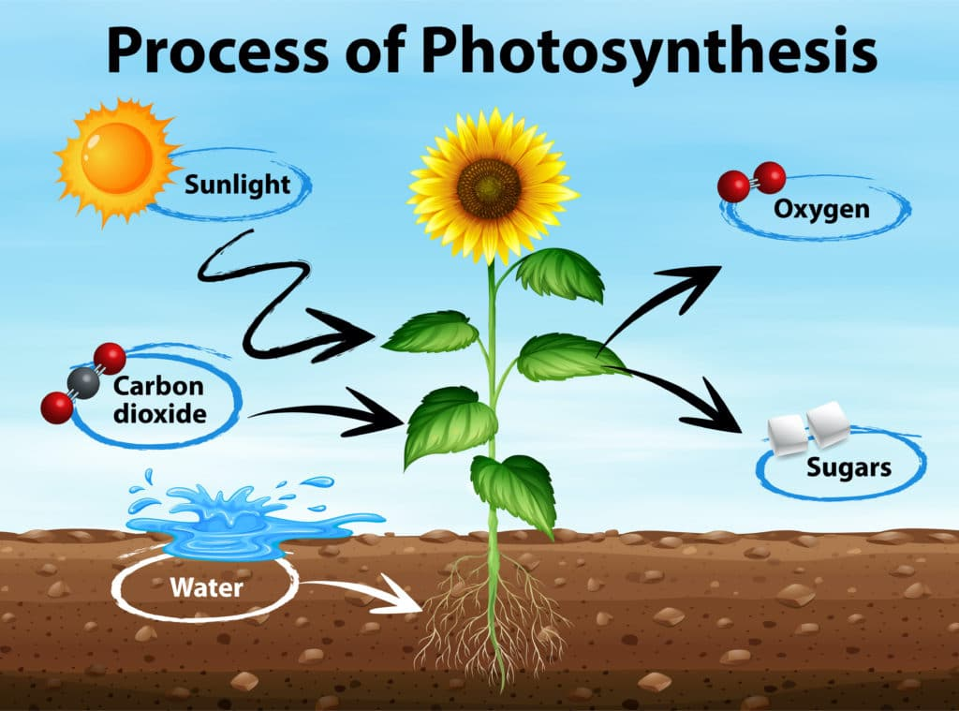
BÀI 4: QUANG HỢP Ở THỰC VẬT
I. Khái quát về quang hợp
II. Quá trình quang hợp ở thực vật
III. Ảnh hưởng của các yếu tố ngoại cảnh đến quang hợp
IV. Quang hợp và năng suất cây trồng
CHV

Slide 4
Quan sát hình ảnh, thảo luận nhóm cặp đôi trong 10 phút, hoàn thành phiếu học tập
I. KHÁI QUÁT VỀ QUANG HỢP
CHV

Slide 5
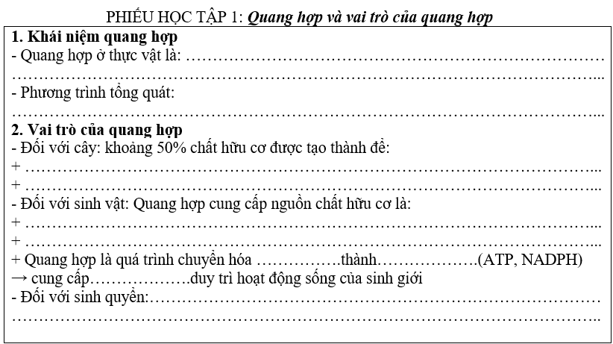
CHV

Slide 6
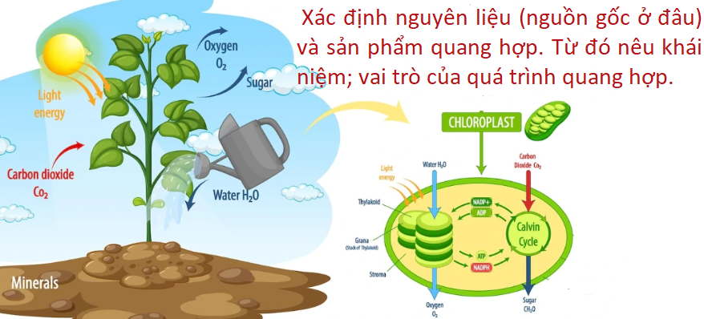
CHV

Slide 7
I. KHÁI QUÁT VỀ QUANG HỢP
1. Khái niệm về quang hợp
- là quá trình thực vật tổng hợp carbohydrate và giải phóng O­₂ từ các chất vô cơ đơn giản (CO₂, H₂O) dưới tác dụng của năng lượng ánh sáng và sự tham gia của hệ sắc tố quang hợp.
ASMT
Lục lạp
6CO₂ + 12H₂O C₆H ₁₂O₆ + 6O ₆ + 6H₂O
2. Vai trò của quang hợp
- Đối với cây: khoảng 50% chất hữu cơ được tạo thành để:
+ cung cấp hoạt động sống
+ làm nguyên liệu tổng hợp chất hữu cơ cấu tạo nên tế bào thực vật, nguồn carbon và năng lượng dự trữ (tinh bột) cho tế bào và cơ thể thực vật.
CHV

Slide 8
I. KHÁI QUÁT VỀ QUANG HỢP
2. Vai trò của quang hợp
- Đối với sinh vật:
+ Cung cấp nguồn O₂ và chất hữu cơ cho nhiều sinh vật khác.
+ Cung cấp nguồn chất hữu cơ là nguồn nguyên liệu, nhiên liệu cho các ngành công nghiệp, xây dựng, y dược.
+ Quang hợp là quá trình chuyển hóa quang năng thành hóa năng (ATP) → duy trì các hoạt động của sinh giới.
- Đối với sinh quyển:
+ Đảm bảo sự cân bằng O₂/CO₂ trong khí quyển.
+ Nguồn carbohydrate tạo ra là nguồn năng lượng dồi dào để duy trì các hoạt động sống của sinh giới.

Slide 9
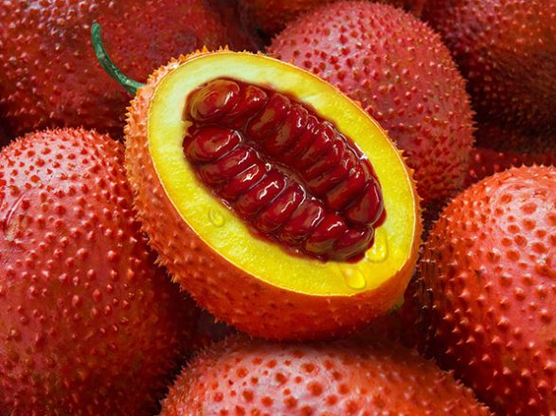
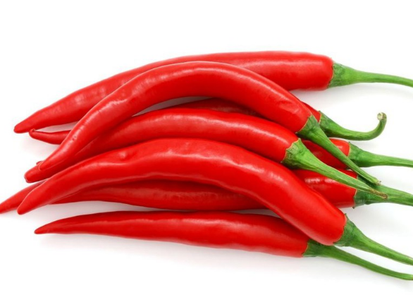
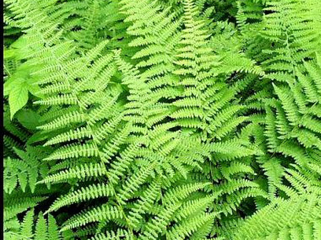
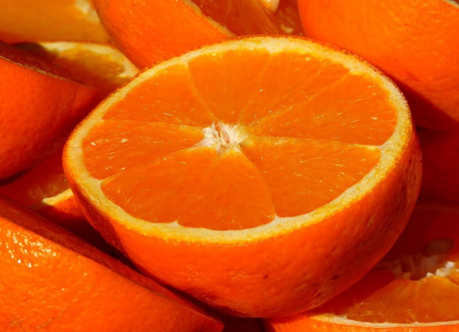
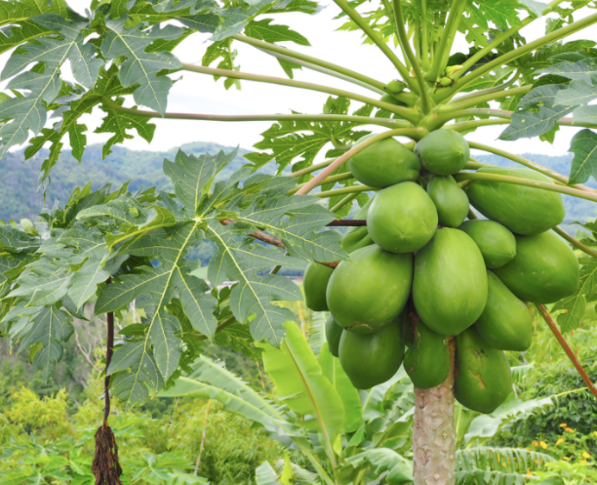
3. Hệ sắc tố quang hợp
Chất nào đã tạo nên màu sắc cho các bộ phận của thực vật?
Khi cần bổ sung Vitamin A nên sử dụng các loại quả có màu sắc như thế nào? Tại sao?
CHV
Notes:
Câu 1: Sắc tố thực vật
Câu 2: Sử dụng các loại quả có màu đỏ, cam, xanh đậm. Vì có chứa nhiều Beta caroten là tiền chất của vitamin A. khi nó vào trong cơ thể sẽ được chuyển hóa thành vitamin A. Có các dạng đồng phân chính là: all-trans-B-carotene, 9-cis-B-carotene, 13-cis-B-carotene, và 15-cis-B-carotene. Trong đó all-trans-B-carotene và 9-cis-B-carotene là quan trọng nhất, vì theo nghiên cứu sự hình thành của hai đồng phân này giúp cho các quá trình oxy hóa, đồng phân hóa ở mức tối ưu nhất

Slide 10
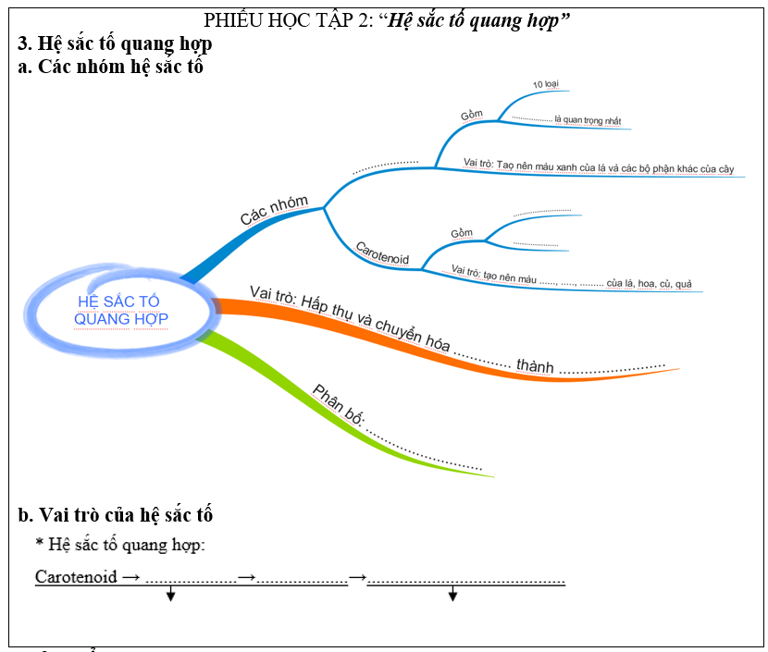
3. Hệ sắc tố quang hợp
Hoạt đông cá nhân
(5 phút) nghiên cứu, hoàn thành PHT 2 và chia sẻ cặp đôi
CHV

Slide 11
Yêu cầu nhóm thuyết trình kết quả thảo luận nhóm hoàn thành PHT số 2
Có mấy nhóm sắc tố và vai trò hệ sắc tố? Nhóm nào quan trọng nhất?
CHV
Notes:
- Hệ sắc tố quang hợp ở cây xanh gồm hai nhóm chính là diệp lục (chlorophyll) và caroteneoid:
Diệp lục tạo nên màu xanh của lá và các bộ phận có màu xanh ở cây. Loại sắc tố chủ đạo là chlorophyll a. chlorophyll hấp thụ ánh sáng đỏ và xanh tím. Đây là nhóm sắc tố có vai trò quan trọng nhất trong quang hợp.
Caroteneoid là nhóm sắc tố tạo nên màu vàng, đỏ, cam của lá, hoa, củ, quả ở nhiều loài cây như gấc, xoài, cà rốt, ... Caroteneoid gồm hai loại là xanthophyll (có oxygen) và carotene (không có oxygen), trong đó - carotene là tiền chất của vitamin A.
Vai trò của hệ sắc tố: hấp thụ và biến đổi năng lượng ánh sáng thành dạng hóa năng.
Nhóm sắc tố quan trọng nhất là chrolophyll

Slide 12
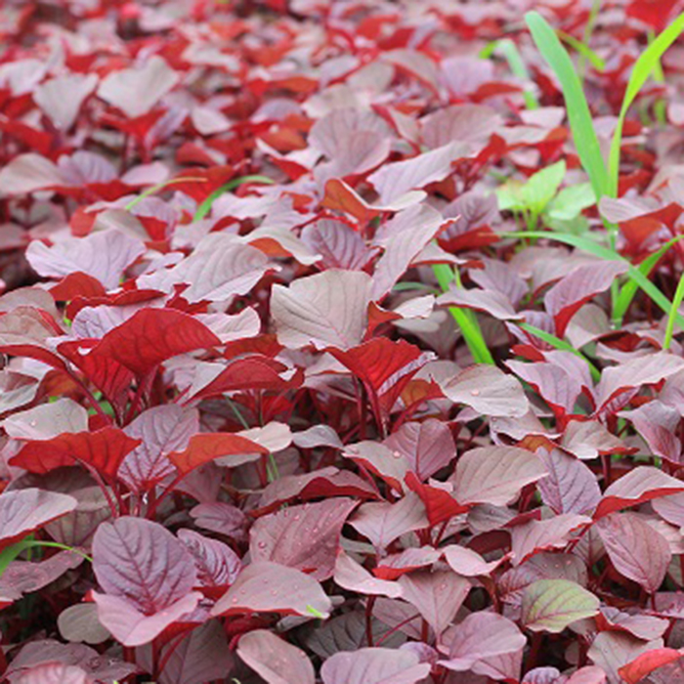
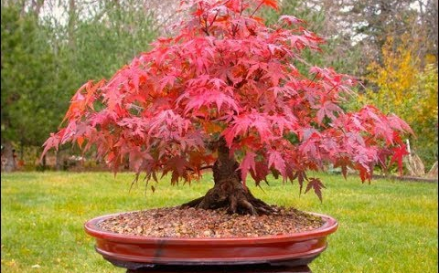
Một số loài thực vật lá màu đỏ thực hiện quang hợp được không? Vì sao?
CHV
Notes:
Một số loài thực vật có lá màu đỏ vẫn có thể thực hiện quang hợp được. Bởi vì:
Trong cây có nhiều loại sắc tố, có cả diệp lục và các loại caroteneoid, tuy nhiên loại sắc tốc nào chiếm ưu thế hơn thì cây sẽ biểu hiện màu sắc theo loại sắc tố đó.
Cây có lá đỏ vẫn có nhóm sắc tố diệp lục nhưng bị che khuất bởi màu đỏ của nhóm dịch bào. Vì vậy, những cây có màu đỏ vẫn tiến hành quang hợp bình thường, tuy nhiên cường độ quang hợp không cao.

Slide 13
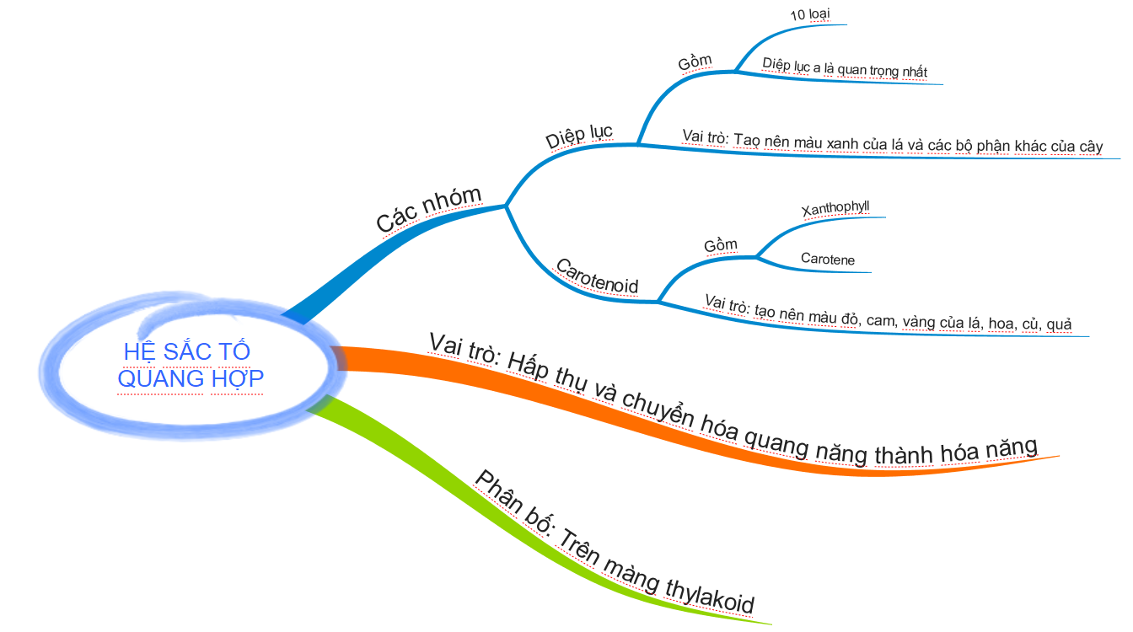
CHV

Slide 14
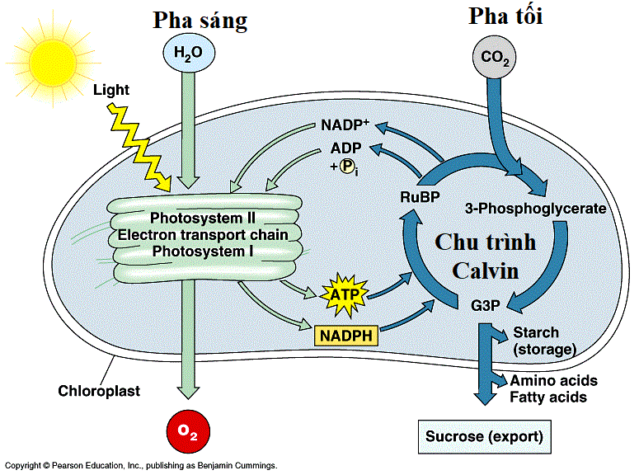
II. QUÁ TRÌNH QUANG HỢP Ở THỰC VẬT
Yêu cầu HS quan sát, hoàn thành PHIẾU HỌC TẬP 3.1 trong 5 phút và chia sẻ cặp đôi
Tiêu chí | Pha sáng | Pha tối
Nơi diễn ra
Nguyên liệu
Sản phẩm
Đặc điểm
CHV

Slide 15
II. QUÁ TRÌNH QUANG HỢP Ở THỰC VẬT
1. Hai pha của quá trình quang hợp
Tiêu chí | Pha sáng | Pha tối
Nơi diễn ra | Màng thylakoid | Chất nền của lục lạp
Nguyên liệu | Phân tử sắc tố, ánh sáng H₂O, NADP⁺, ADP, P_{i} | NADPH, ATP, CO₂, enzyme.
Sản phẩm | ATP, NADPH, O₂ | Đường, NADP⁺, ADP
Đặc điểm | Nhận và chuyển hóa năng lượng ánh sáng thành hóa năng dưới dạng ATP và NADPH. | Đồng hóa CO₂ thành các phân tử hữu cơ (đường).
CHV

Slide 16
II. QUÁ TRÌNH QUANG HỢP Ở THỰC VẬT
2. Con đường cố định CO₂ (pha tối) ở các nhóm thực vật
Vòng 1: VÒNG CHUYÊN GIA (8 phút)
Nhóm chuyên gia 1, 2: Con đường cố định CO₂ (pha tối) ở thực vật C₃. (HS nhận thẻ màu đỏ)
Nhóm chuyên gia 3, 4: Con đường cố định CO₂ (pha tối) ở thực vật C₄. (HS nhận thẻ màu vàng)
Nhóm chuyên gia 5, 6: Con đường cố định CO₂ (pha tối) ở thực vật CAM. (HS nhận thẻ màu xanh)
HS hoạt động theo kĩ thuật mảnh ghép

Slide 17
2. Con đường cố định CO₂ (pha tối) ở các nhóm thực vật
Vòng 2: DI CHUYỂN - GHÉP NHÓM (12 phút)
HS ở các nhóm chuyên gia di chuyển sao cho trong mỗi nhóm mảnh ghép có ít nhất 2 HS có thẻ giống màu nhau
Nhóm ghép: Chuyên gia nghiên cứu: Con đường cố định CO₂ (pha tối) ở thực vật C₃ trình bày trước nhóm.
Sau đó các chuyên gia nghiên cứu Con đường cố định CO₂ (pha tối) ở thực vật C₄ và Con đường cố định CO₂ (pha tối) ở thực vật CAM trình bày.
CHV

Slide 18
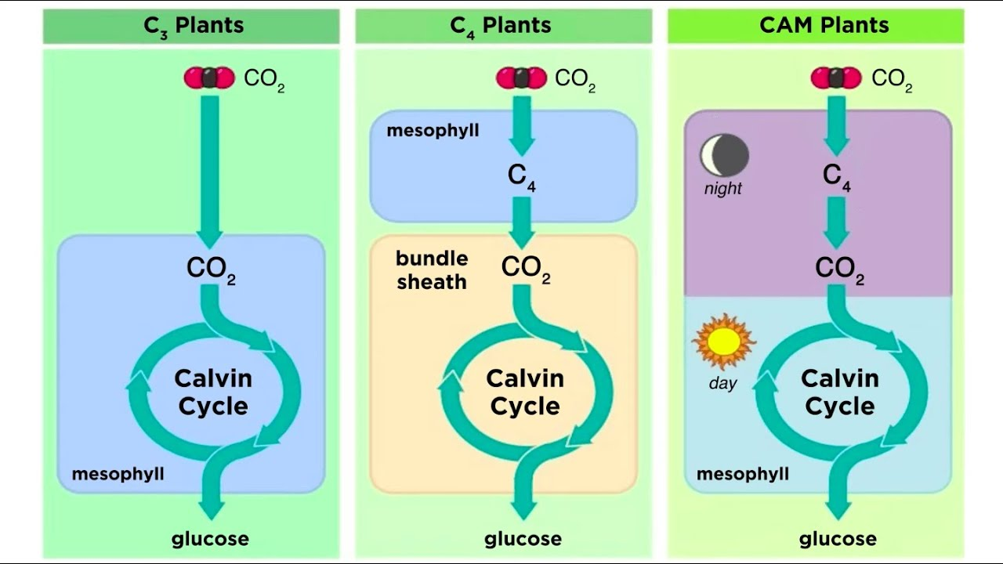
CHV

Slide 19
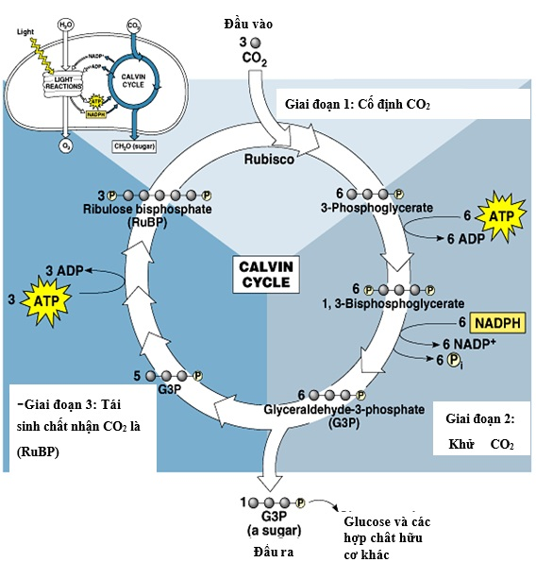
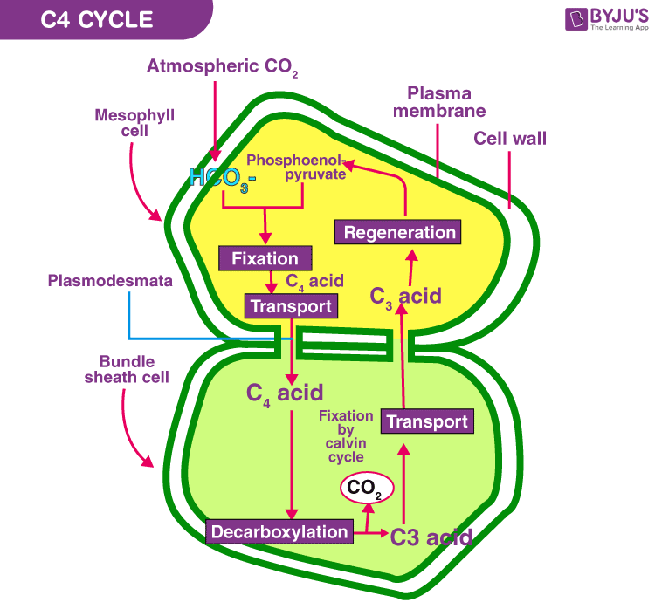
CHV

Slide 20
2. Con đường cố định CO₂ (pha tối) ở các nhóm thực vật
Tiêu chí | Thực vật C₃ | Thực vật C₄ | Thực vật CAM
Đại diện | Lúa, khoai, sắn, đậu, rau (trừ rau dền)... | Mía, ngô, kê, cao lương, cỏ gấu, rau dền... | Thực vật sa mạc, hạn chế nước: xương rồng, dứa, thuốc bỏng
Con đường cố định | Chu trình Calvin (C₃) | + Chu trình cố định CO₂ + Chu trình Calvin | + Chu trình cố định CO₂ + Chu trình Calvin
Tế bào cố định | + Tế bào bao bó mạch | + Tế bào thịt lá + Tế bào bao bó mạch | + Tế bào thịt lá + Tế bào bao bó mạch
Chất nhận CO₂ đầu tiên | RuBP | PEP | PEP
Sản phẩm đầu tiên | 3_PGA → G3P | OAA | OAA
Thời điểm cố định | Ban ngày | Ban ngày | Ban đêm
Điểm bù CO₂ | Cao nhất | Trung bình | Thấp nhất
CHV

Slide 21
Tại sao lại gọi là thực vật C₃, C₄ và thực vật CAM? Ba nhóm thực vật này có quá trình quang hợp thích nghi với điều kiện sống như thế nào?
Trong điều kiện bất lợi của môi trường: cường độ ánh sáng cao, nồng độ CO₂ thấp, nhiệt độ cao... thực vật C₃ và thực vật CAM thích nghi như thế nào?
CHV
Notes:
+ Tên gọi thực vật dựa vào sản phẩm nhận CO₂ đầu tiên (là hợp nhất...C)
+ Điều kiện sống:
TV C₃: ánh sáng, CO₂, nhiệt độ bình thường
TV C₄: nóng ẩm kéo dài
+ Do tác dụng của PEP carboxylase có ái lực cao với CO₂ nên thực vật C₄ tích lũy được nhiều CO₂ trong tế bào thịt lá nên thực vật C₄ cho năng suất cao.
TV CAM: khô hạn kéo dài
Câu 2: Có thêm chu trình sơ bộ cố định CO₂ giúp cung cấp đủ CO₂ cho quang hợp .

Slide 22
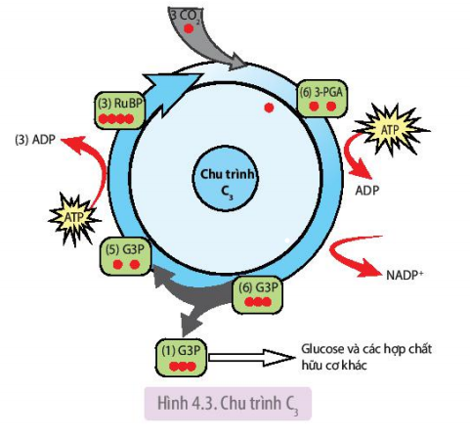
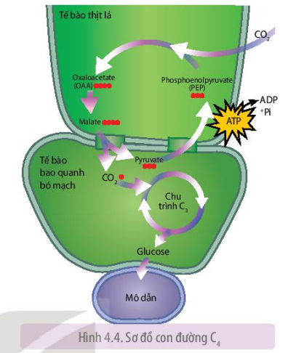
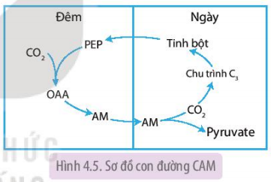
? Chỉ ra sản phẩm quang hợp chung của cả 3 con đường
+ Từ chất này có thể tổng hợp nên các hợp chất nào?
+ Thực vật và sinh giới sử dụng sản phẩm quang hợp để làm gì?
CHV
Notes:
+ G3P là sản phẩm quang hợp ở các nhóm thực vật C₃, C₄ và CAM
+ Từ G3P có thể tổng hợp nên glucose, amino acid, acid béo → tinh bột, protein, lipid...
+ Vai trò quang hợp đối với thực vật và sinh giới.

Slide 23
3. Vai trò của sản phẩm quang hợp
CHV

Slide 24
III. ẢNH HƯỞNG CỦA CÁC YẾU TỐ NGOẠI CẢNH ĐẾN QUANG HỢP
CHV
Notes:
Thảo luận nhóm ở nhà trước 1 tuần
- HS hoạt động theo nhóm (6 nhóm): Nhiệt độ (2), nước (2) và ánh sáng (2).
Nhóm 1,2 (Ánh sáng): Nghiên cứu ảnh hưởng của ánh sáng đến quang hợp và lấy ví dụ thực tiễn về ảnh hưởng của ánh sáng đến quang hợp. Vẽ đồ thị mô tả ảnh hưởng của ánh sáng đến quang hợp ở thực vật ưa sáng và thực vật ưa bóng (hoặc TV C₃ và TV C₄)
Nhóm 3, 4 (Khí CO₂): Nghiên cứu ảnh hưởng của khí CO₂ đến quang hợp và lấy ví dụ thực tiễn về ảnh hưởng của khí CO₂ đến quang hợp. Vẽ đồ thị mô tả ảnh hưởng của nồng độ CO₂ đến quang hợp ở thực vật C₃ và thực vật C₄.
Nhóm 5, 6 (Nhiệt độ): Nghiên cứu ảnh hưởng của nhiệt độ đến quang hợp và lấy ví dụ thực tiễn về ảnh hưởng của nhiệt độ đến quang hợp. Vẽ đồ thị mô tả ảnh hưởng của nhiệt độ đến quang hợp ở thực vật C₃ và thực vật C₄.
Các nhóm có thể báo cáo bằng powpoint, đóng kịch hoặc bằng poster….(

Slide 25
NỘI DUNG
Ảnh hưởng của yếu tố đến quang hợp
Ví dụ thực tiễn
Tên yếu tố ảnh hưởng
Vẽ đồ thị mô tả
CHV

Slide 26
CÁC TIỂU CHỦ ĐỀ
01
Tìm hiểu ảnh hưởng của ánh sáng
02
Tìm hiểu ảnh hưởng của CO₂
03
Tìm hiểu ảnh hưởng của nhiệt độ
CHV
Giáo viên: Phan Thị Thu Huyền

Slide 27
1 Tuần làm việc tại nhà làm báo cáo dưới dạng đóng kịch, poster, video hoặc powerpoint
CHV

Slide 28
BÁO CÁO SẢN PHẨM THẢO LUẬN NHÓM
PHIẾU NHẬN XÉT
Tên nhóm | Nhóm................. | Nhóm................. | Nhóm.................
Học được (3 điều)
Góp ý (2 điều)
Câu hỏi (1 câu hỏi)
CHV

Slide 29
CHV
Notes:
Câu hỏi:
+ Có mấy yếu tố ngoại cảnh ảnh hưởng chủ yếu đến quang hợp? Kể tên?
+ Cây quang hợp chủ yếu ở miền ánh sáng nào?
+ Tại miền ánh sáng nào cường độ quang hợp đạt tốt nhất?
+ Phát biểu: “Cường độ quang hợp luôn tỉ lệ thuận với cường độ ánh sáng” Đúng hay sai

Slide 30
BẮT ĐẦU

Slide 31
10
9
8
7
6
CHÚC MỪNG
5
4
3
2
1
2 : 00
1 : 59
1 : 58
1 : 57
1 : 56
1 : 55
1 : 54
1 : 53
1 : 52
1 : 51
1 : 50
1 : 49
1 : 48
1 : 47
1 : 46
1 : 45
1 : 44
1 : 43
1 : 42
1 : 41
1 : 40
1 : 39
1 : 38
1 : 37
1 : 36
1 : 35
1 : 34
1 : 33
1 : 32
1 : 31
1 : 30
1 : 29
1 : 28
1 : 27
1 : 26
1 : 25
1 : 24
1 : 23
1 : 22
1 : 21
1 : 20
1 : 19
1 : 18
1 : 17
1 : 16
1 : 15
1 : 14
1 : 13
1 : 12
1 : 11
1 : 10
1 : 09
1 : 08
1 : 07
1 : 06
1 : 05
1 : 04
1 : 03
1 : 02
1 : 01
1 : 00
0 : 59
0 : 58
0 : 57
0 : 56
0 : 55
0 : 54
0 : 53
0 : 52
0 : 51
0 : 50
0 : 49
0 : 48
0 : 47
0 : 46
0 : 45
0 : 44
0 : 43
0 : 42
0 : 41
0 : 40
0 : 39
0 : 38
0 : 37
0 : 36
0 : 35
0 : 34
0 : 43
0 : 32
0 : 31
0 : 30
0 : 29
0 : 28
0 : 27
0 : 26
0 : 25
0 : 24
0 : 23
0 : 22
0 : 21
0 : 20
0 : 19
0 : 18
0 : 17
0 : 16
0 : 15
0 : 14
0 : 13
0 : 12
0 : 11
0 : 10
0 : 09
0 : 08
0 : 07
0 : 06
0 : 05
0 : 04
0 : 03
0 : 02
0 : 01
0 : 00
ĐỘI A
Câu hỏi số 1
Câu hỏi số 2
Câu hỏi số 3
Câu hỏi số 4
Câu hỏi số 5
Câu hỏi số 6
Câu hỏi số 7
Câu hỏi số 8
Câu hỏi số 9
Câu hỏi số 10
Câu hỏi số 11
Câu hỏi số 12
Câu hỏi số 13
Câu hỏi số 14
Câu hỏi số 15
Câu hỏi số 16
Câu hỏi số 17
Câu hỏi số 18
Câu hỏi số 19
Câu hỏi số 20
Notes:
Câu hỏi:
+ Có mấy yếu tố ngoại cảnh ảnh hưởng chủ yếu đến quang hợp?
+ Kể tên3 yếu tố ngoại cảnh ảnh hưởng đến quang hợp?
+ Cây quang hợp chủ yếu ở miền ánh sáng nào?
+ Điểm bù ánh sáng là gì?
+ Điểm bão hòa CO2 là nồng độ CO₂ mà tại đó cường độ quang hợp đạt ……………
+ Tại miền ánh sáng nào cường độ quang hợp đạt tốt nhất?
+ Miền ánh sáng đỏ cường độ quang hợp mạnh nhất. Đúng hay sai?
+ Phát biểu: “Cường độ quang hợp luôn tỉ lệ thuận với cường độ ánh sáng” Đúng hay sai
+ Dựa vào con đường cố định CO2, thực vật chia thành mấy nhóm?
+ Miền ánh sáng xanh kím kích thích thực vật tổng hợp chất nào?

Slide 32
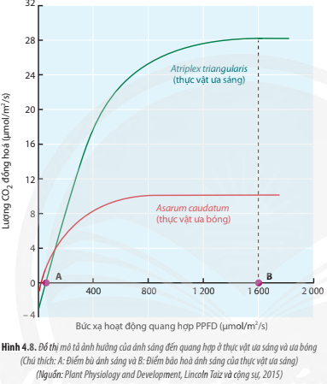
Yếu tố | Ảnh hưởng
Ánh sáng | * Cường độ ánh sáng: - Điểm bù ánh sáng:cường độ ánh sáng tại đó I_{QH} =I_{HH} - Điểm bão hòa ánh sáng: cường độ ánh sáng tại đó I_{QH} đạt cao nhất. * Thành phần ánh sáng: - Quang hợp diễn ra chủ yếu ở miền ánh sáng đỏ và xanh tím: + Ánh sáng đỏ: I _{QH} mạnh nhất → hiệu quả quang hợp cao nhất Kích thích tổng hợp carbohydrate. + Ánh sáng xanh tím: kích thích tổng hợp amino acid, protein.
CHV

Slide 33
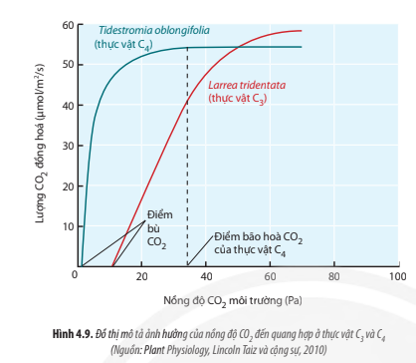
Yếu tố | Ảnh hưởng
Khí CO₂ | - Điểm bù CO₂: nồng độ CO₂ tối thiểu mà tại đó I_{QH} = I_{HH} - Điểm bão hòa CO_{2­}: là nồng độ CO₂ mà tại đó cường độ quang hợp đạt cực đại. + Nếu vượt quá trị số bão hòa, I_{QH} giảm (nằm trong khoảng 0.06 – 0.1%) - Mối quan hệ giữa quang hợp và nồng độ CO₂: + Trong giới hạn nhất định, khi nồng độ CO₂ tăng thì I_{QH} tăng. + Nồng độ CO₂ quá cao → I_{QH} giảm (do cây chết vì ngộ độc)
CHV

Slide 34
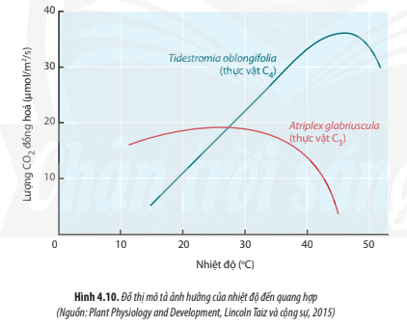
Yếu tố | Ảnh hưởng
Nhiệt độ | Nhiệt độ tăng → I_{QH} tăng nhanh và đạt cực đại ở nhiệt độ tối ưu. + Sau ngưỡng tối ưu, tăng nhiệt độ → I_{QH} giảm.mạnh đến 0. - Nhiệt độ tối ưu khác nhau ở các nhóm thực vật: + TV nhiệt đới: 25 – 30 °C + TV ôn đới: 8 – 15 °C
CHV

Slide 35
IV. QUANG HỢP VÀ NĂNG SUẤT CÂY TRỒNG
Tại sao quang hợp quyết định năng suất cây trồng?
Có những phương pháp giúp tăng năng suất cây trồng thông qua điều khiển quang hợp: Tăng diện tích bộ lá; tăng cường độ và hiệu quả quang hợp → Nêu cơ sở khoa học của các biện pháp đó?
Để làm được điều này chúng ta cần áp dụng các biện pháp nào?
Phân tích tác dụng của biện pháp
CHV
Notes:
Câu 1: Do tổng số chất khô do quang hợp tạo ra chiếm tới 90-95% tổng số chất khô của thực vật.
Câu 2: Tăng diện tích lá → hấp thụ được nhiều tia sáng → tăng chuyển hóa thành các hợp chất hữu cơ (tinh bột) → tăng năng suất cây trồng….
Thảo luận nhóm chia sẻ cặp đôi Để làm được điều này chúng ta cần áp dụng các biện pháp nào
Phân tích tác dụng của biện pháp
Trả lời: - HS nêu được 2 biện pháp:
+ Kĩ thuật nông học: bón phân hợp lí; cung cấp nước đầy đủ; gieo trồng đúng thời vụ…
+ Áp dụng công nghệ: trồng rau trong phòng hoặc trong nhà kính có sử dụng đèn LED…

Slide 36
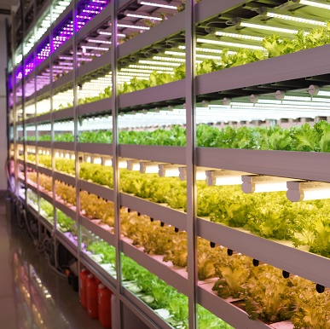
Công nghệ trồng cây không cần ánh sáng mặt trời là gì? Hãy kể tên một số loại cây trồng được áp dụng công nghệ này? Nêu ưu điểm của công nghệ này.
CHV

Slide 37
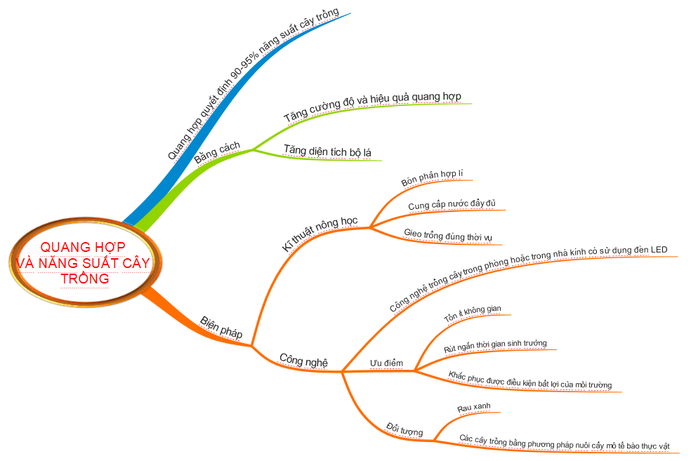
CHV

Slide 38
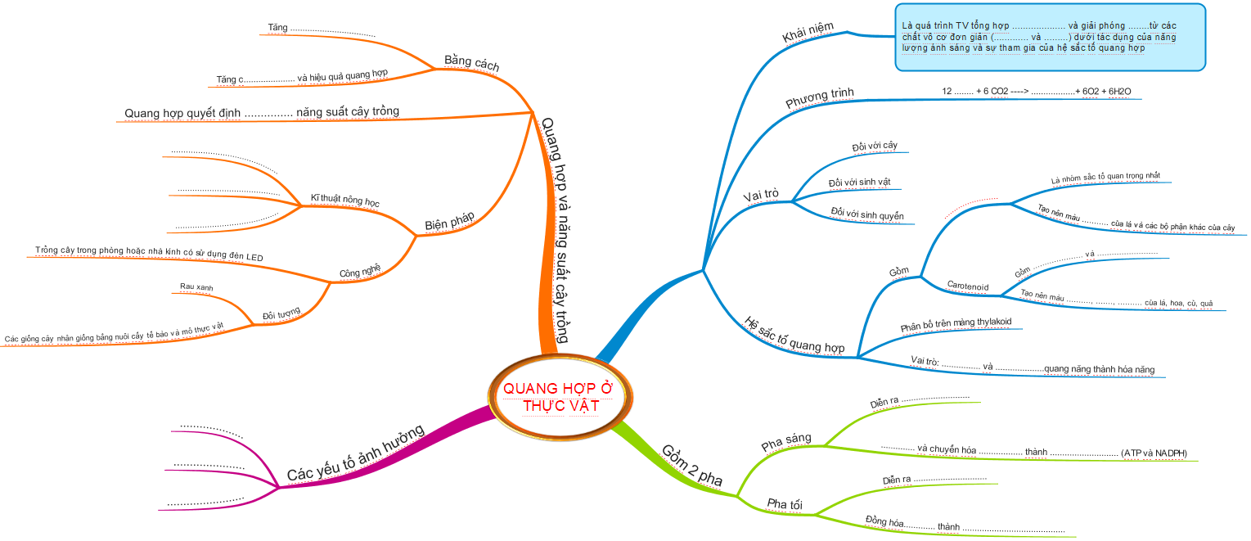
Luyện tập
Hoàn thiện sơ đồ tư duy hệ thống kiến thức về quá trình quang hợp

Slide 39
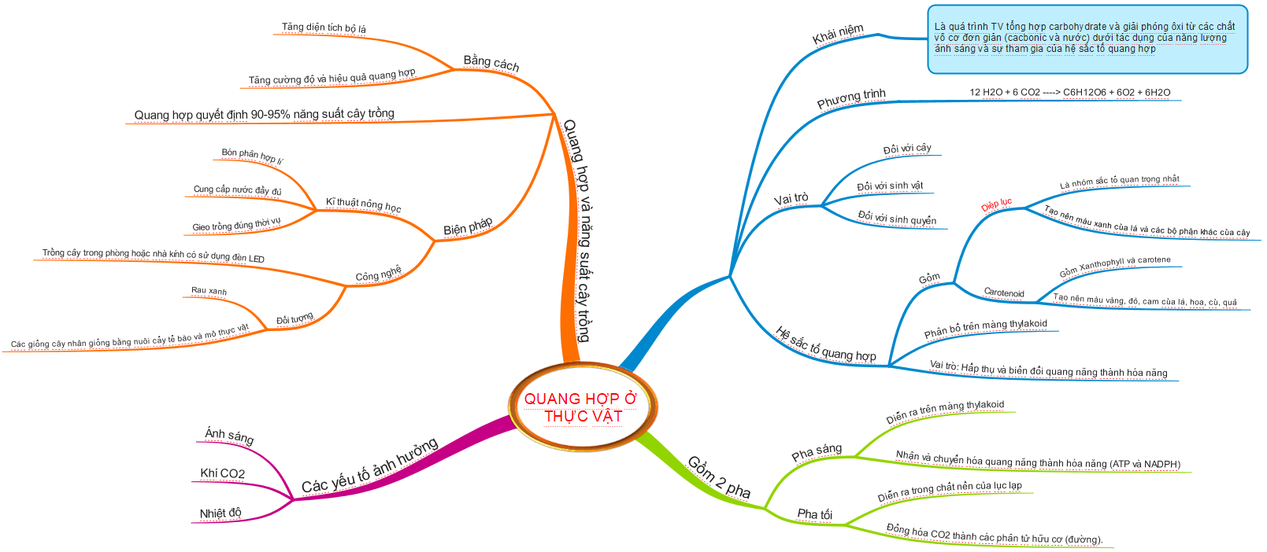
CHV

Slide 40
Vận dụng
Tham gia trò chơi trên Quizizz: trả lời các câu hỏi trên màn hình điện thoại
CHV
Notes:
https://quizizz.com/admin/quiz/648bce7b5f1c0b001d94a92f?source=quiz_share

